Slide 1

Игровое приложение «Судоку»
Руководитель: Кандидат технических наук, заместитель заведующего кафедрой, доцент
А. В. Шахомиров
Студент гр. 1044 И. А. Чумилов
2024

Slide 2

Цель: разработка игрового приложения «Судоку», и на его основе провести анализ работы алгоритмов генерации игрового поля.
Цель и задачи
Актуальность: практическая демонстрация важности выбора какого-либо алгоритма или метода при проектировании и разработки ПО. Этот выбор существенно влияет на работу всего продукта, в частности на скорость выполнения, надежность системы и масштабируемость.
Задачи:
Изучить правила игры «Судоку»
Выбрать методы и реализовать алгоритмы заполнения игрового поля
После разработки приложения провести анализ алгоритмов на скорость работы и затраты памяти

Slide 3
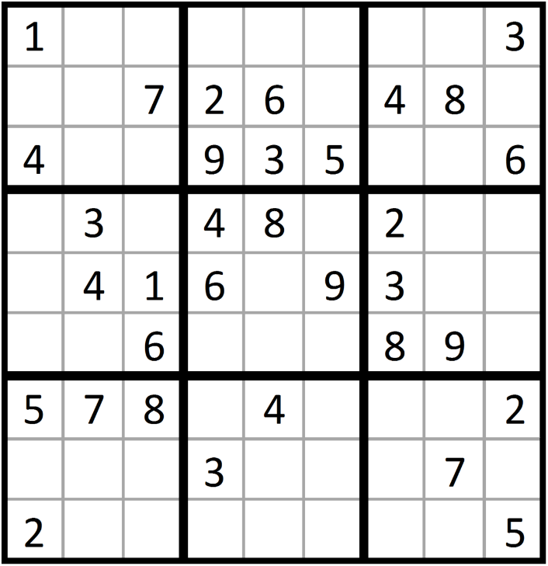
Об игре «Судоку»
Игра «Судоку» - это популярная головоломка с числами, которая стала известна благодаря японским журналам. В Японии впервые эту игру опубликовали в журнале «Nikoli» в 1984-1985 годах. Саму игру придумал американский архитектор Говард Гарнс и опубликовал ее в журнале «Dell Puzzle Magazine» в 1979 году. Она была переделана из другой игры швейцарского физика и математика Леонарда Эйлера «Магический квадрат».
Пример игры «Судоку»
Правила игры:
Классическим игровым полем является квадрат 9х9 клеток, который внутри разделен на малые квадраты со сторонами 3х3
В ячейки поля помещаются числа от 1 до 9
Эти числа не должны повторятся в строках, столбцах и малых квадратах
В начале игры часть клеток уже заполнена и таким образом задается сложность игры

Slide 4
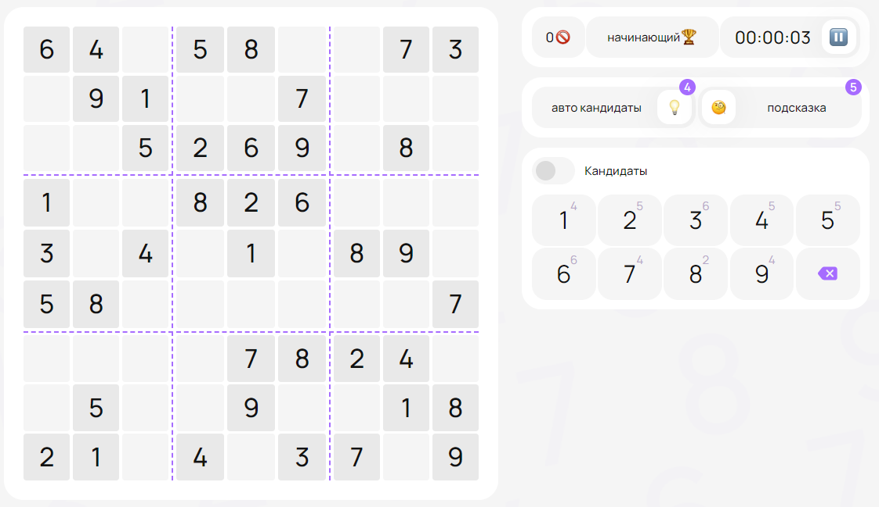
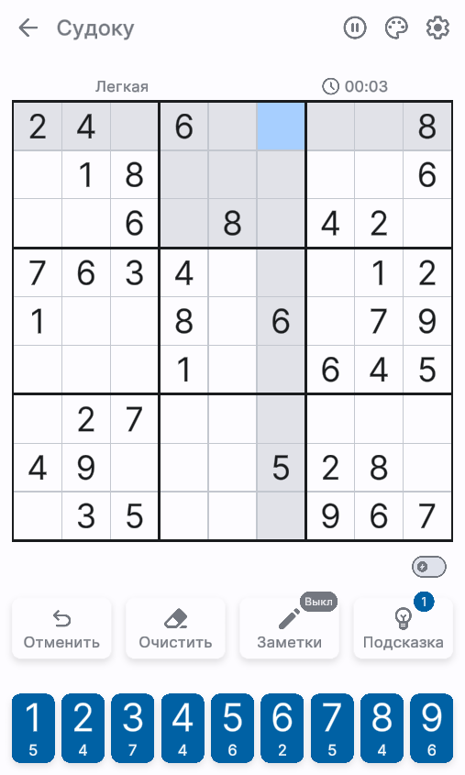
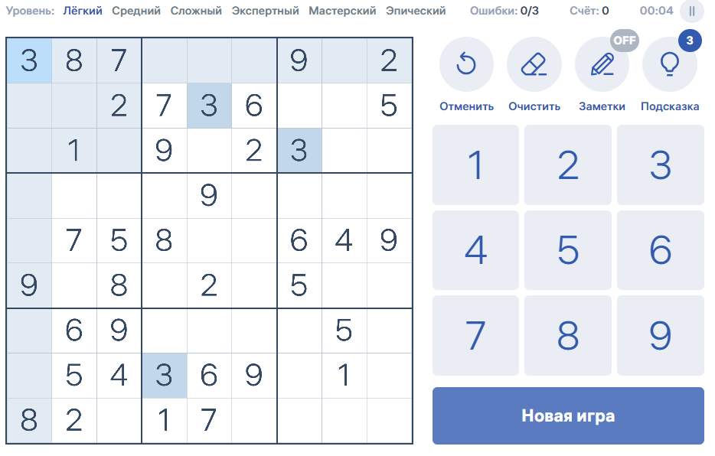
Существующие аналоги игры «Судоку»
Игра с сайта sudokuparty.ru
Игра с сайта playhop.com
Игра с сайта sudoku.com

Slide 5
Алгоритмы генерации игрового поля
1
2
3
Backtracking
Рекурсивный итерационный метод, использующий перебор
Dancing links
Рекурсивный метод, который основывается на работе двусвязного списка
Генетический
Эвристический алгоритм, использующий методы аналогичные естественному отбору в природе

Slide 6
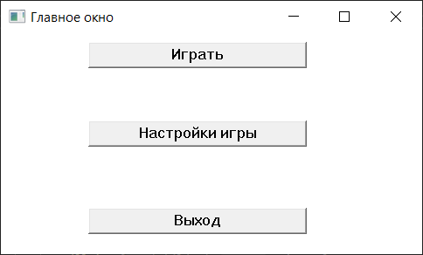
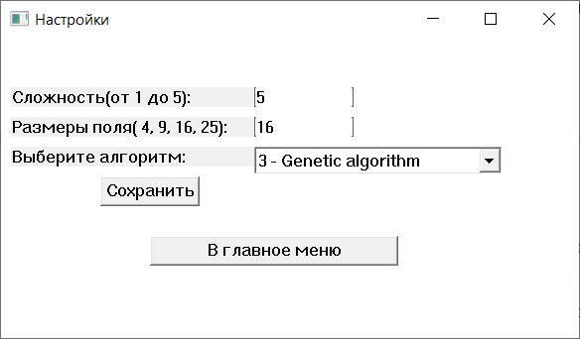
Окна игрового приложения
Главное окно
Окно настроек игры

Slide 7
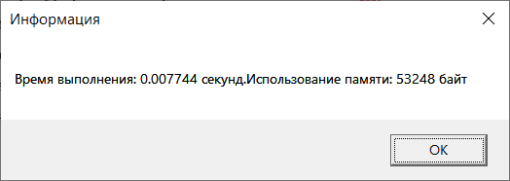
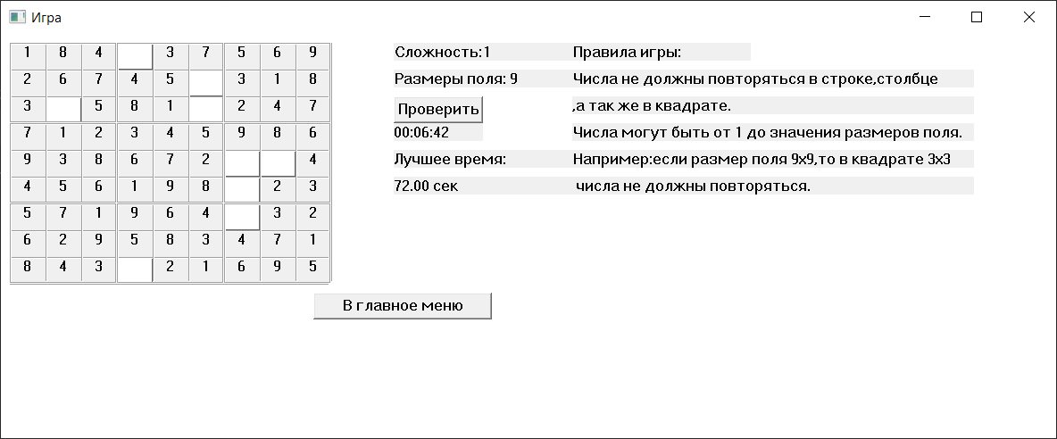
Окна игрового приложения
Информационное окно
В информационном окне выводиться информация о том, за какое время было сгенерировано игровое поле алгоритмом и сколько он использовал памяти.
Окно игры
В окне игрового поля имеется вся нужная информация для пользователя: сложность игры, размеры игрового поля, правила игры, таймер, вывод лучшего времени, кнопки для проверки и для выхода в главное меню.

Slide 8
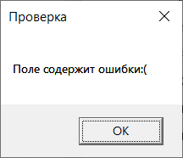
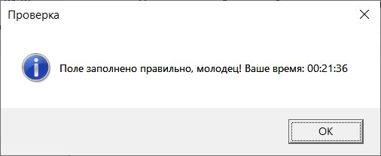
Результат проверки игрового поля
При неправильном заполнении игрового поля, пользователю выведется информация в диалоговом окне о том, что где-то есть ошибка.
При правильном заполнении также появляется диалоговое окно, которое сообщает пользователю о правильном заполнении поля. Также выводит его время.

Slide 9
Анализ алгоритмов генерации поля при размерах 4х4 клеток
После 5 запусков каждого алгоритма, мы можем наблюдать, что алгоритм Back tracking генерирует игровое поле быстрее всех, а Dancing links использует на это меньше всех памяти.
Время работы в секундах
Использование памяти в байт
Номер запуска | Back tracking | Dancing links | Генетический
1 | 0.000078 | 0.000124 | 0.000478
2 | 0.000110 | 0.000280 | 0.000706
3 | 0.000061 | 0.000231 | 0.000662
4 | 0.000100 | 0.000121 | 0.000600
5 | 0.000071 | 0.000278 | 0.000388
Среднее значение | 0.000084 | 0.000207 | 0.000567
Номер запуска | Back tracking | Dancing links | Генетический
1 | 28672 | 16384 | 81920
2 | 28672 | 16384 | 81920
3 | 28672 | 16384 | 90112
4 | 32768 | 16384 | 73728
5 | 28672 | 16384 | 77824
Среднее значение | 29491 | 16384 | 81100

Slide 10
Анализ алгоритмов генерации поля при размерах 9х9 клеток
При размерах поля 9х9 алгоритм Back tracking по всем показателям работает лучше остальных.
Время работы в секундах
Использование памяти в байт
Номер запуска | Back tracking | Dancing links | Генетический
1 | 0.000526 | 0.001386 | 0.001337
2 | 0.002048 | 0.004533 | 0.001356
3 | 0.000190 | 0.002010 | 0.003404
4 | 0.001814 | 0.003135 | 0.001290
5 | 0.000273 | 0.001877 | 0.002114
Среднее значение | 0.000970 | 0.002588 | 0.001900
Номер запуска | Back tracking | Dancing links | Генетический
1 | 49152 | 135168 | 86016
2 | 32768 | 131072 | 81920
3 | 69632 | 135168 | 135168
4 | 57344 | 139264 | 86016
5 | 53248 | 139264 | 114688
Среднее значение | 52429 | 135987 | 100761

Slide 11
Анализ алгоритмов генерации поля при размерах 25х25 клеток
При размерах поля больше, чем 9х9 клеток, алгоритм Back tracking тратит огромное количество времени ( больше чем несколько минут), именно поэтому в этом анализе он не используется.
Время работы в секундах
Использование памяти в байт
Номер запуска | Dancing links | Генетический
1 | 0.176708 | 0.019563
2 | 0.181034 | 0.021246
3 | 0.224745 | 0.021069
4 | 0.183448 | 0.020306
5 | 0.349694 | 0.042215
Среднее значение | 0.223125 | 0.024879
Номер запуска | Dancing links | Генетический
1 | 2568192 | 135168
2 | 2605056 | 135168
3 | 2580480 | 188416
4 | 2596864 | 139264
5 | 2596864 | 139264
Среднее значение | 2589491 | 147456

Slide 12
Итоговый анализ полученных данных
Время работы в секундах
На основе полученных данных видно, что время работы алгоритмов существенно различается, особенно при большом количестве данных. Так же можем наблюдать разницу в использовании памяти.
Максимальная разница в скорости работы – в 10 раз.
Максимальная разница в использовании памяти – в 17 раз.
Размеры поля | Back tracking | Dancing links | Генетический
4х4 | 0.000084 | 0.000207 | 0.000567
9х9 | 0.000970 | 0.002588 | 0.001900
25х25 | - | 0.223125 | 0.024879
Использование памяти в байт
Размеры поля | Back tracking | Dancing links | Генетический
4х4 | 29491 | 16384 | 81100
9х9 | 52429 | 135987 | 100761
25х25 | - | 2589491 | 147456

Slide 13
Заключение
В итоге было разработано игровое приложение «Судоку», на основе которого был проведен анализ алгоритмов генерации игрового поля. По результатам анализа видно, что алгоритмы, решающие одинаковую задачу, выполняют ее за разное время и тратят на это разное количество памяти. Эта разница может существенно влиять на работу программы при больших объемах данных.
Выполненные задачи:
Изучены правила игры «Судоку» : как и какие числа могут находиться на игровом поле, какие могут быть его размеры
Проведен анализ существующих приложений и сайтов игры «Судоку»
Алгоритмы генерации поля: были выбраны и реализованы алгоритмы заполнения игрового поля по правилам игры, также для дальнейшего анализа
Выполнен анализ алгоритмов генерации поля: на основе полученных данных о скорости работы и затратах памяти был проведен анализ, наглядно показывающий разницу между алгоритмами заполнения игрового поля
Второстепенные алгоритмы и методы: были реализованы алгоритмы и методы для корректной работы всего приложения и его функционала
Поставленные цели и задачи были выполнены.

